Slide 1









校园数据分析模型方案V2.0
新兴教育大数据服务商
南京诚勤教育科技有限公司

Slide 2
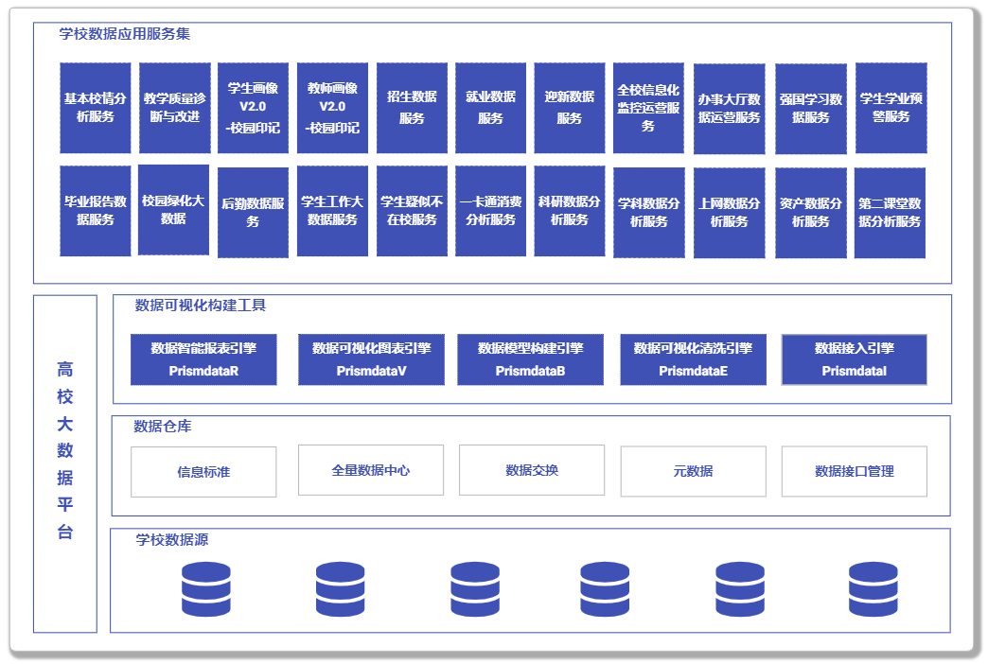
工具+数据服务
Tools & Data Servies
特点：
1）工具灵活可插拔，不会成为负资产。
2）投入小，见效快，可快速
开展基于学校现有信息化建设
状态下的数据分析应用。
3）数据服务碎片化，基于业务
需要进行选择。

Slide 3


模型01. 校园印记
——为每位师生留下学校专属记忆

Slide 4
师生画像方案存在问题
The Teachers And Students Portrait
1.偏静态查看
2.缺少移动端
3.数据隐私性问题
【我们如何思考解决？】
纵向时间维度，形成周报、月报，让学生定期关注自己。
横向对应范围学生数据维度对比。
数据的主动与被动。
【我们如何思考解决？】
学生以移动端为主，兼容微信企业号、微信服务号以及学校APP。
面向学生的交付更多是以学生为中心，简单易用。
【我们如何思考解决？】
趣玩数据，拿捏好数据边界，屏蔽个人隐私风险。
公共数据授权的灵活性，以便针对模型所有发布的数据服务，可以随时开启使用。

Slide 5
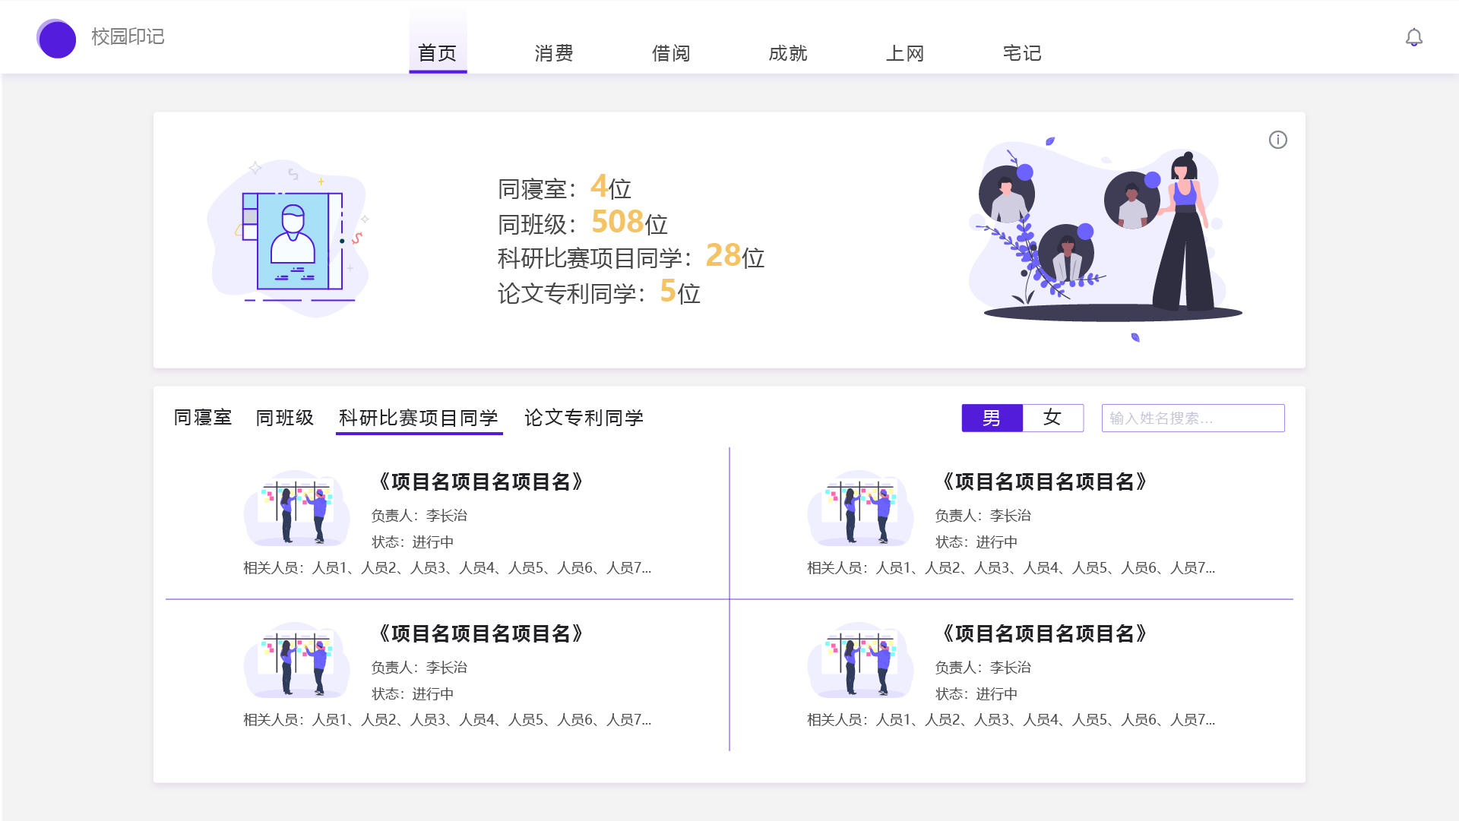
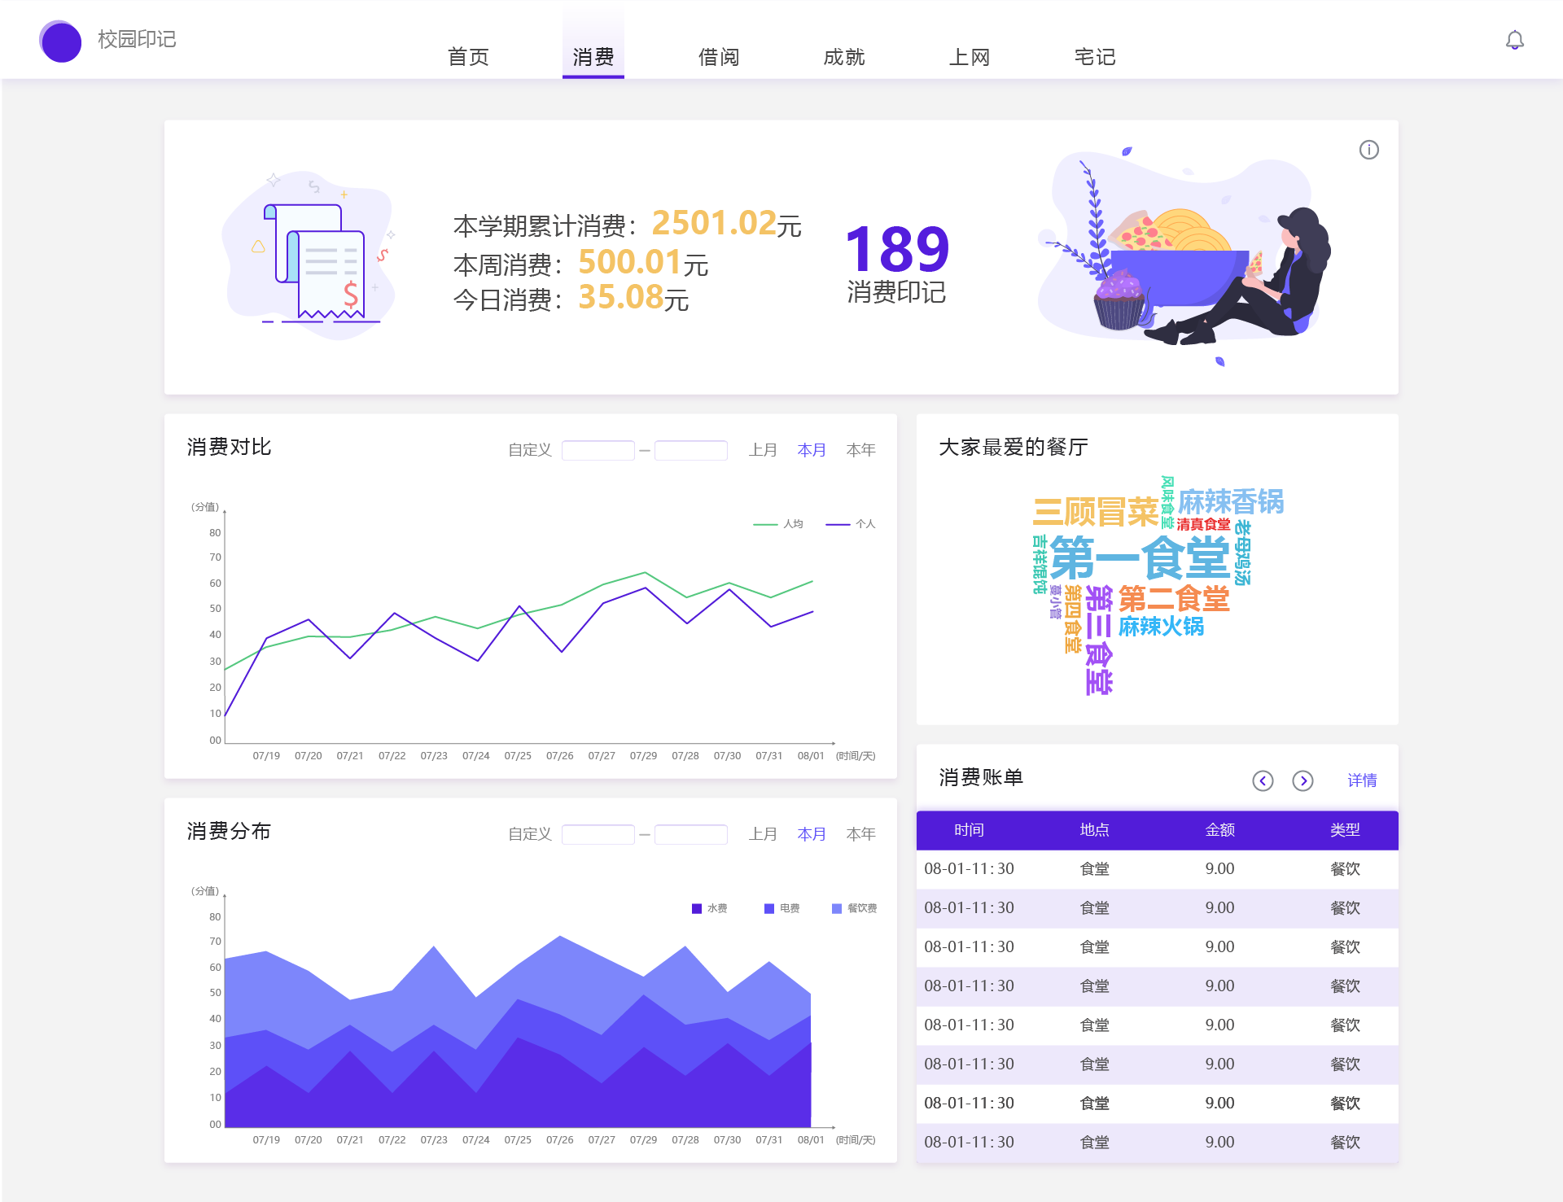
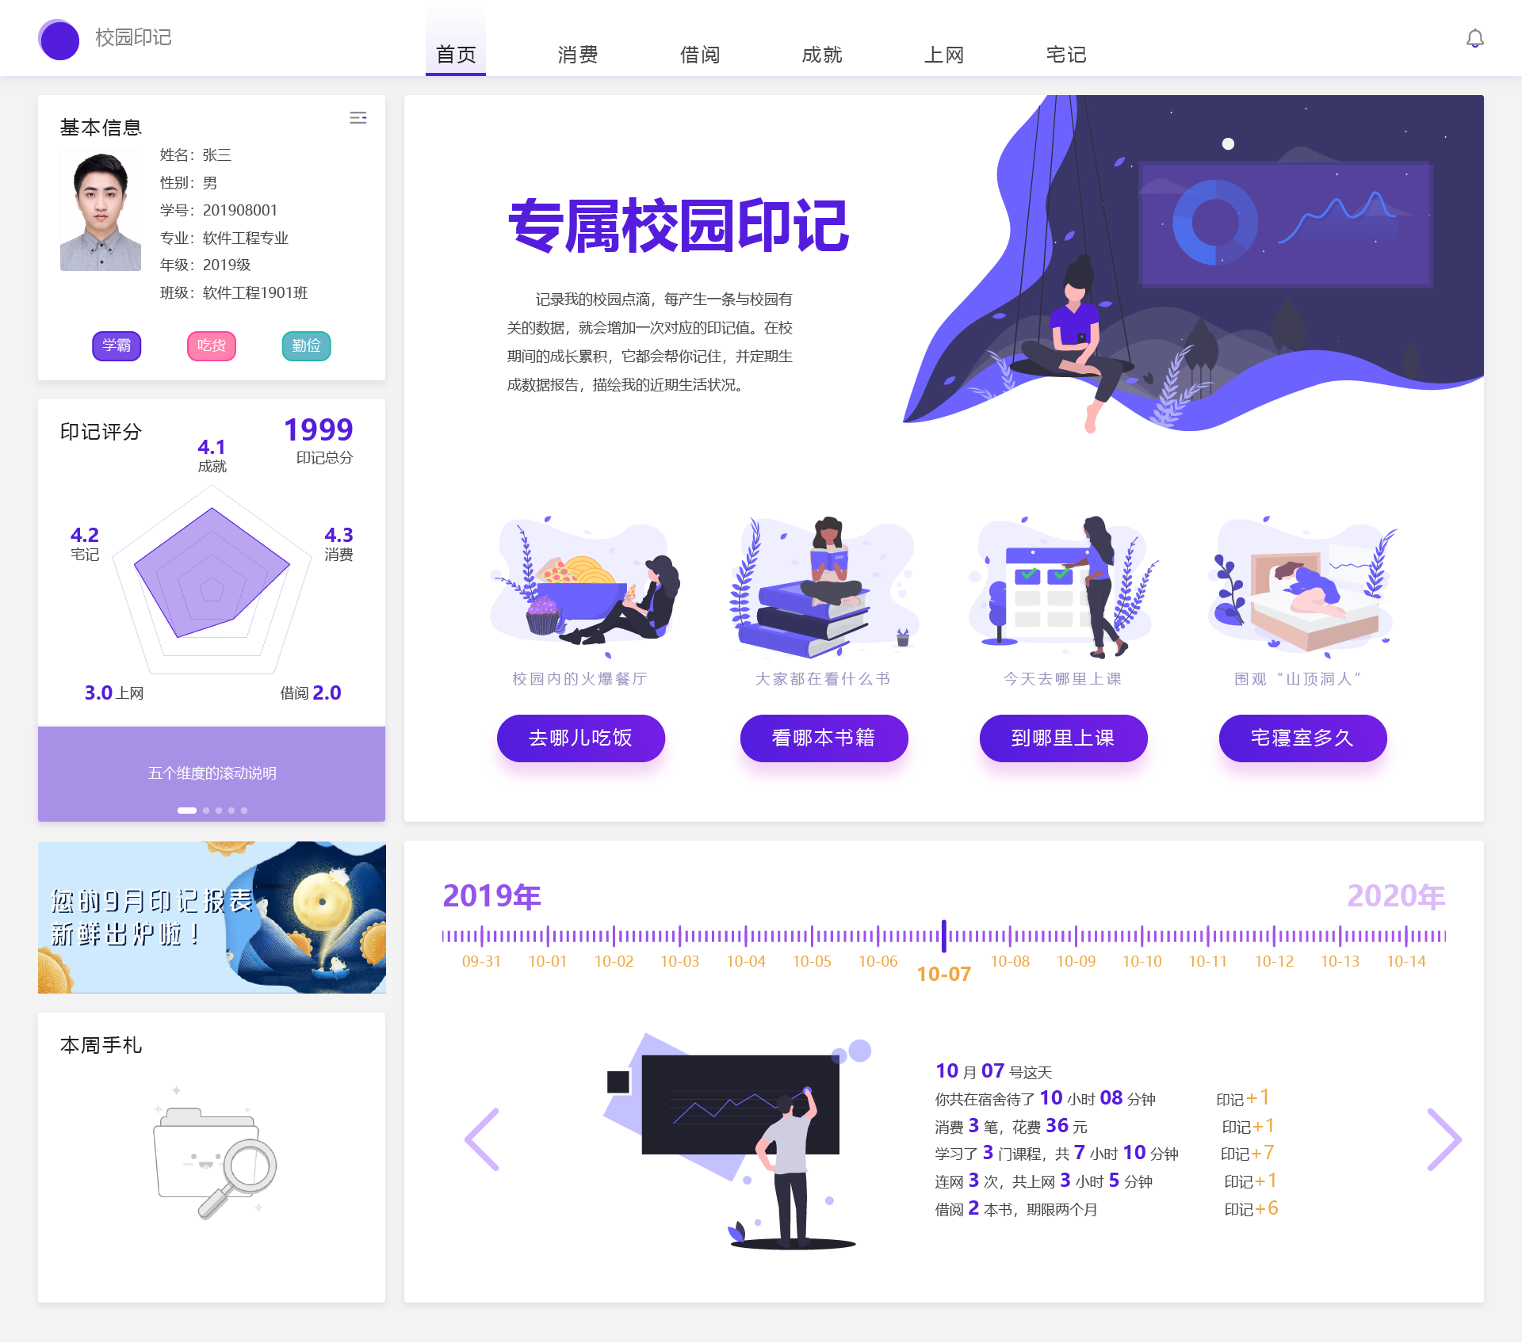
校园印记-学生版

Slide 6
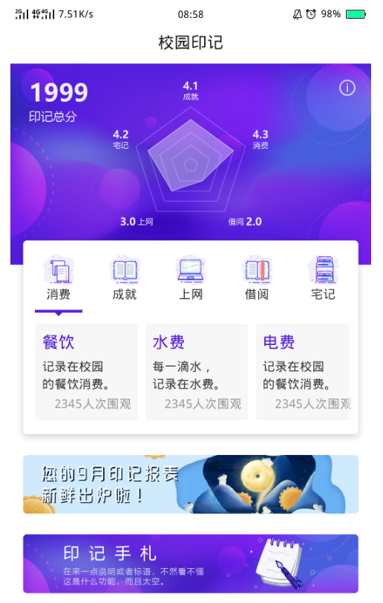
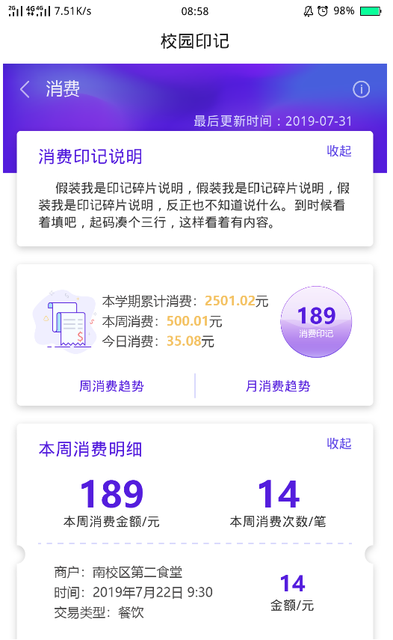


校园印记-学生版

Slide 7
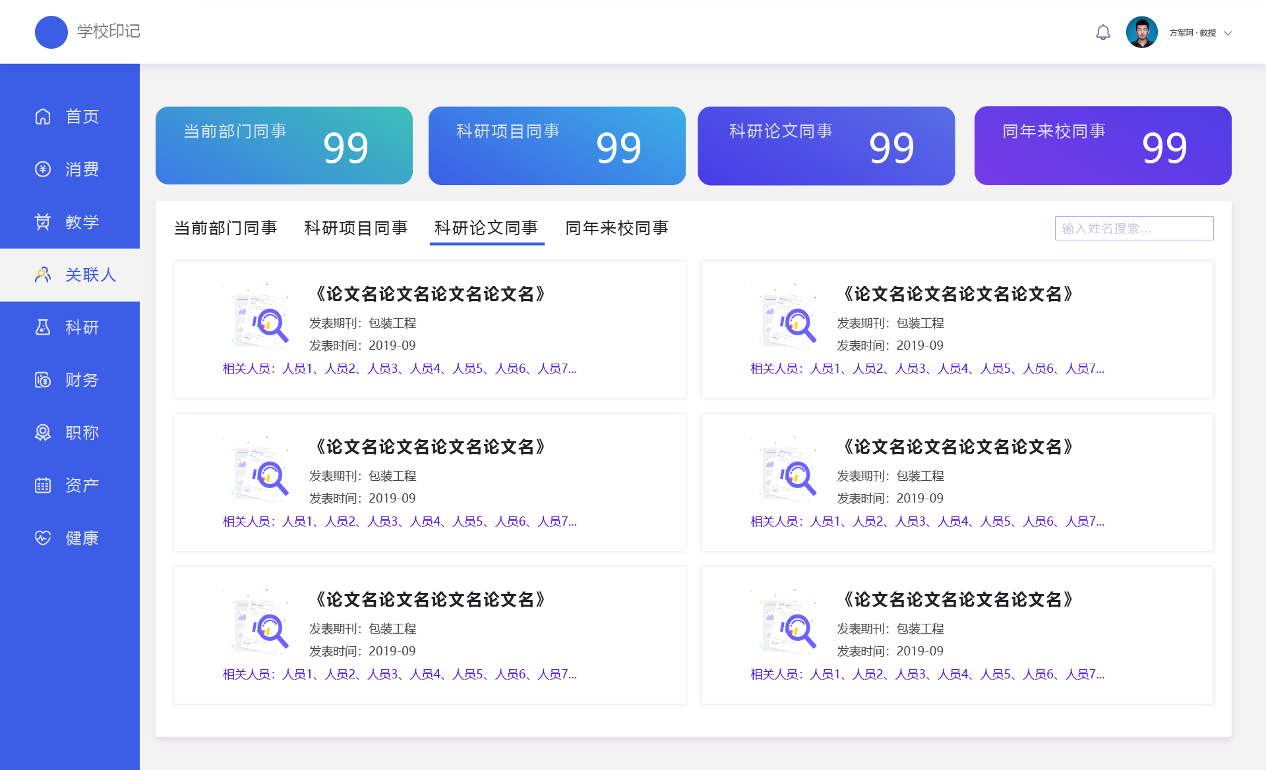
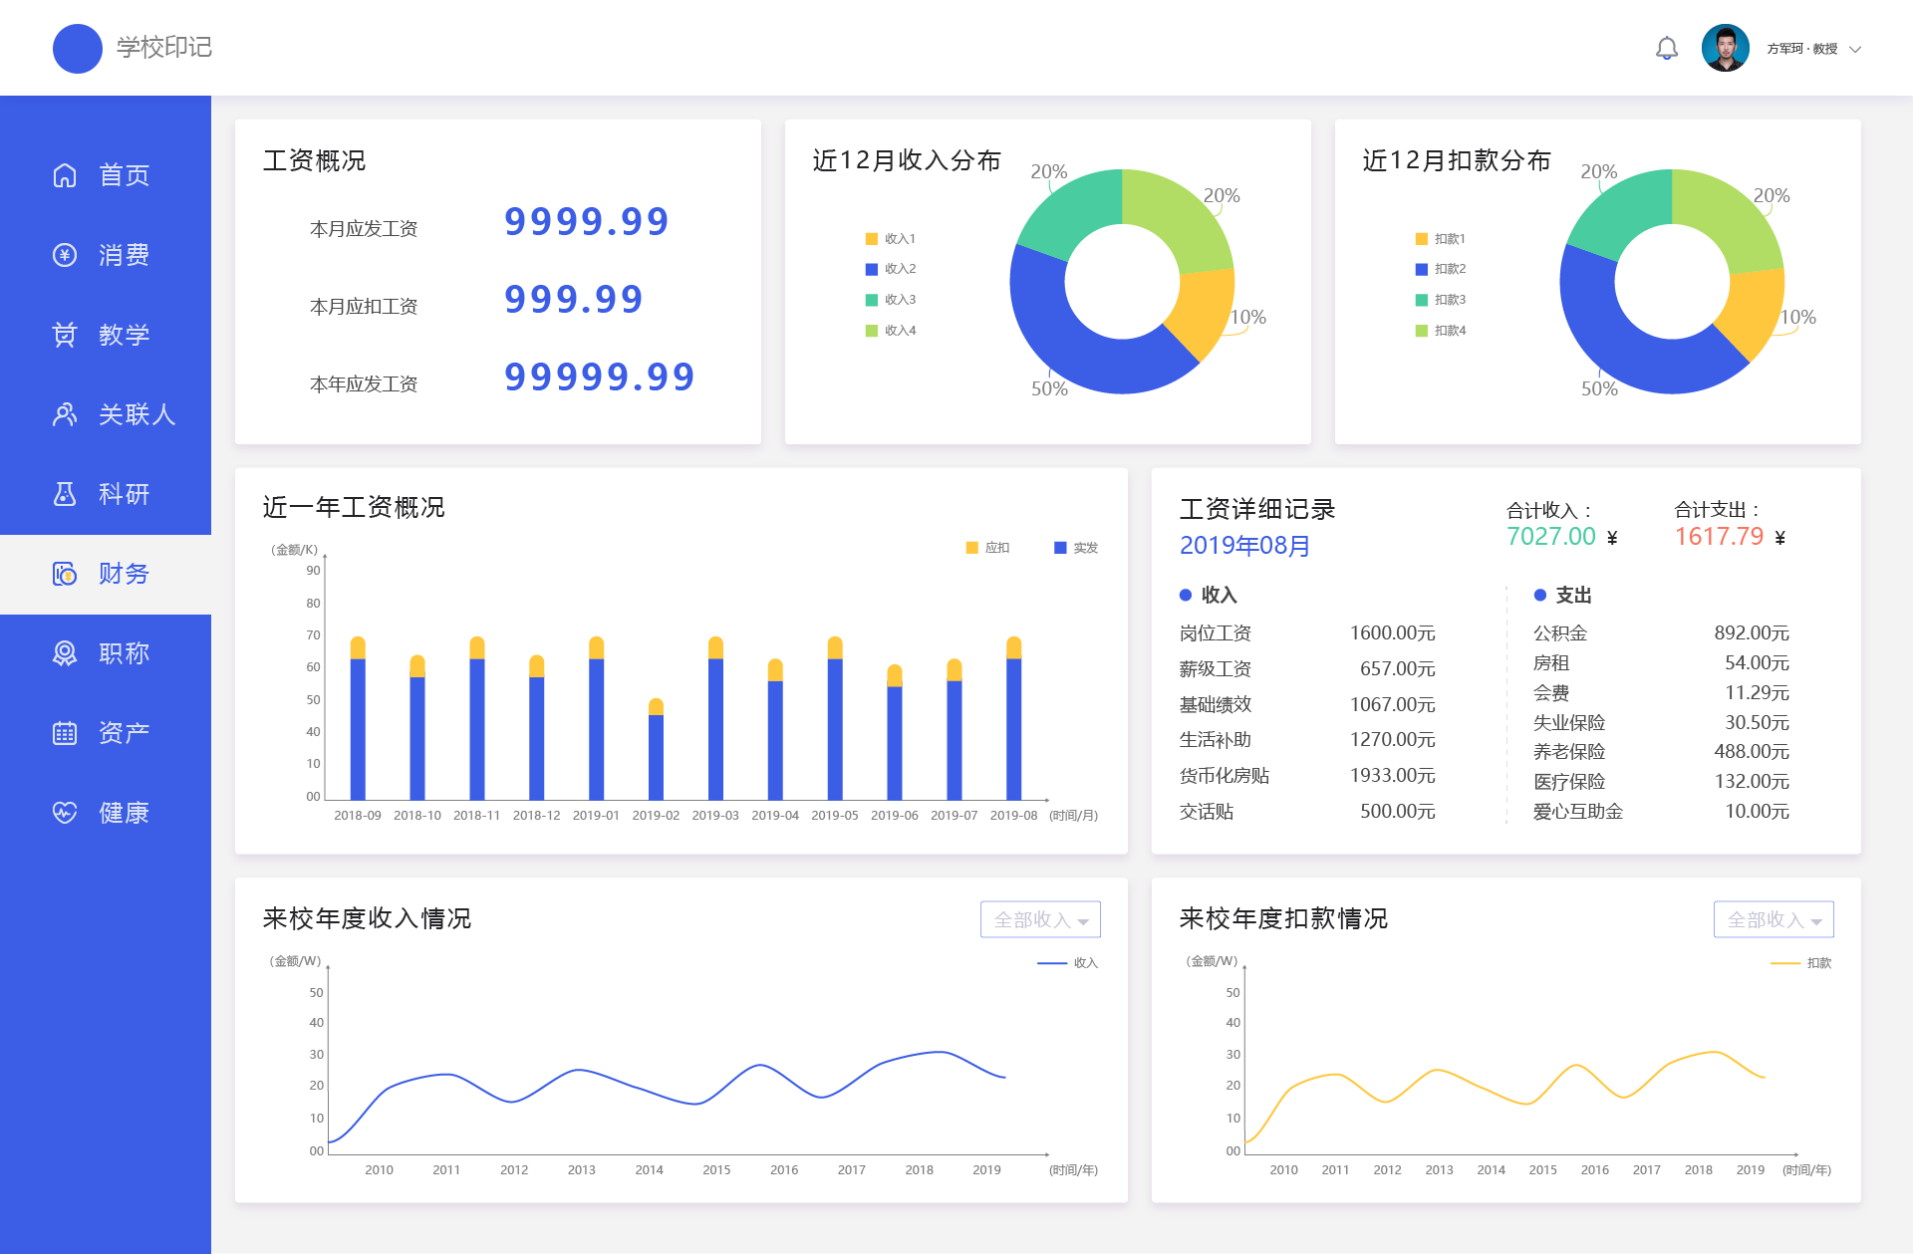
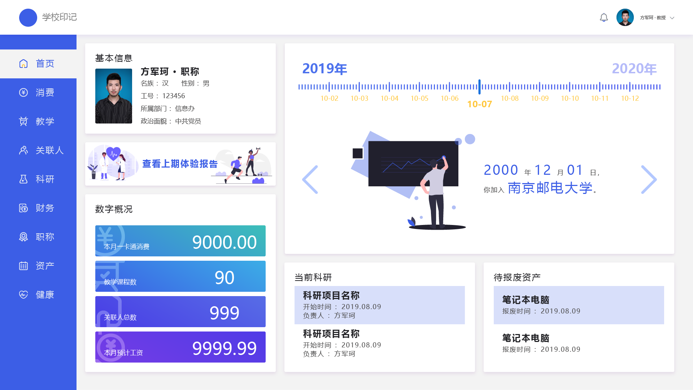
校园印记-教师版

Slide 8

模型02. 教学质量改进
——以常态化数据驱动的教诊改模型

Slide 9
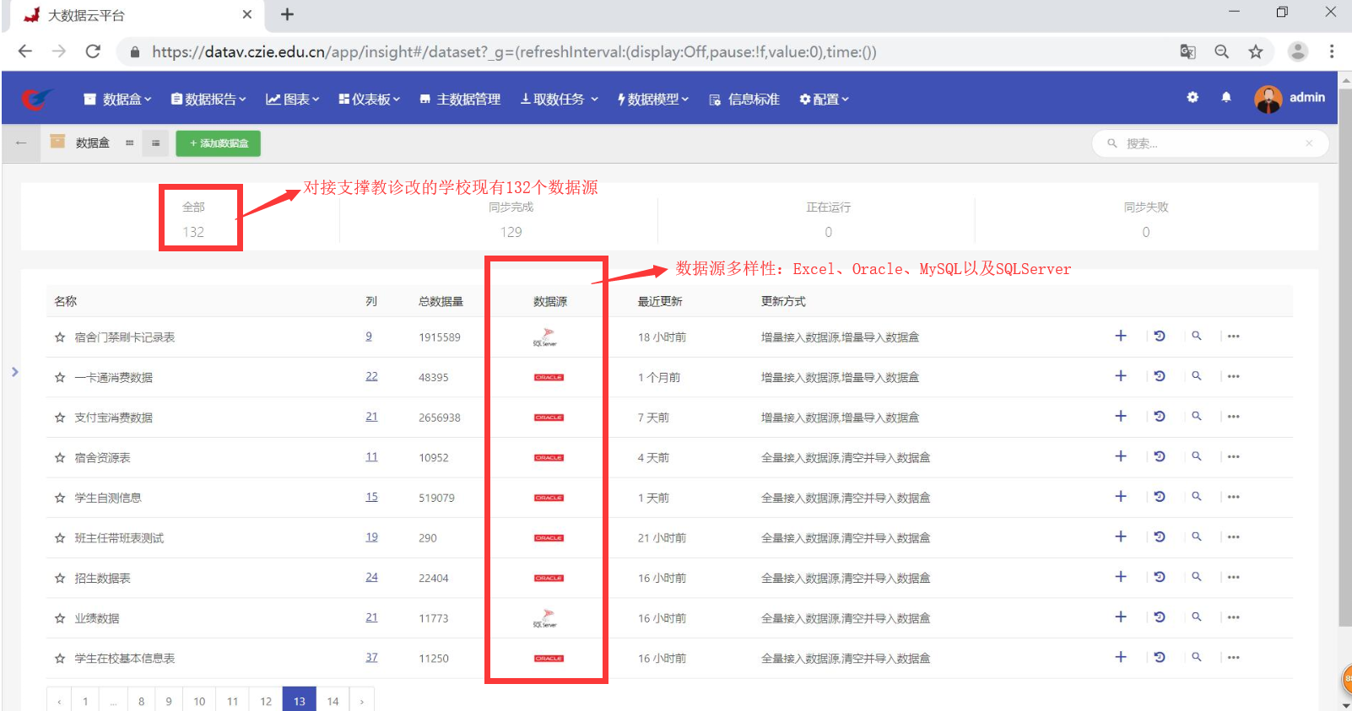
常州工程职业技术学院-教学诊改数据可视化中心
【建设定位】：
1）按照教诊改复核要求，搭建五个层数据可视化中心：学校层面、专业层面、课程层面、教师层面、学生层面。
2）能够对接学校现有信息化建设成果，数据中心平台以及各业务系统数据，不能做反复工作。
3）数据展现要求：一端配置，多端使用，Web，APP，微信端均可灵活适配。
基于常态化数据驱动的教学诊断改进，不是依赖于某个系统来解决，是一个数据梳理的过程：

Slide 10
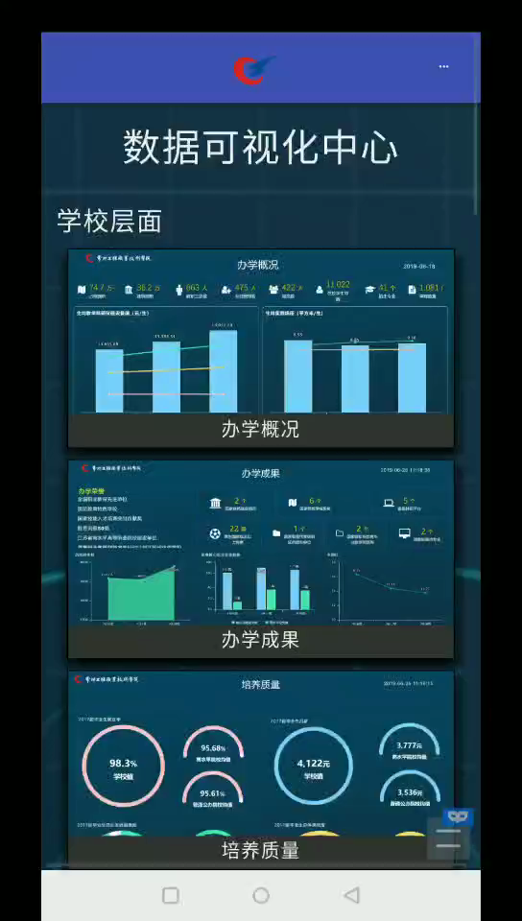
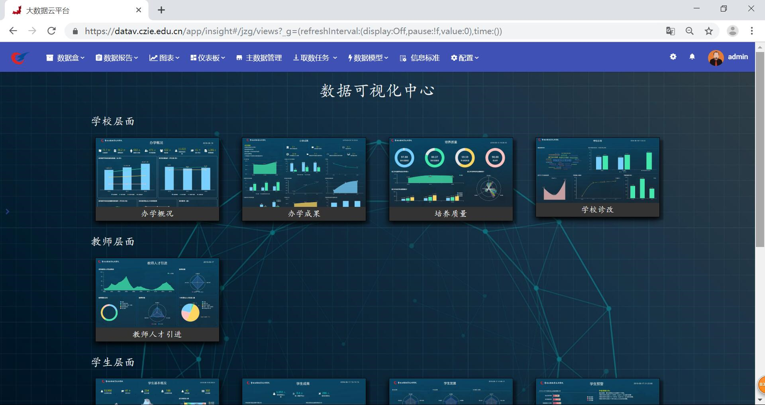
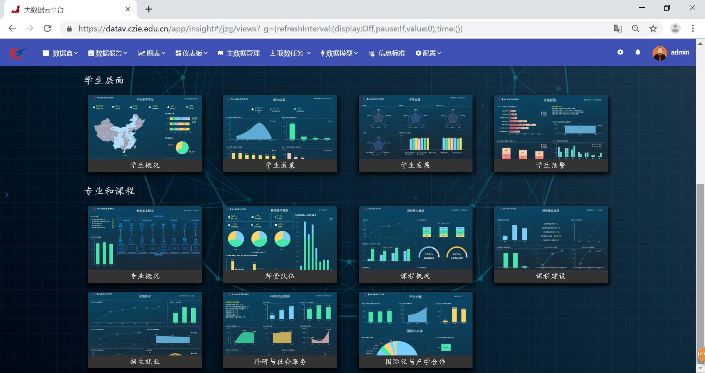
常州工程职业技术学院-教学诊改数据可视化中心
16个主题，近300张图表、报表 ，数据基于智慧校园信息化系统的运营实时变化，真正把数据用起来！。

Slide 11
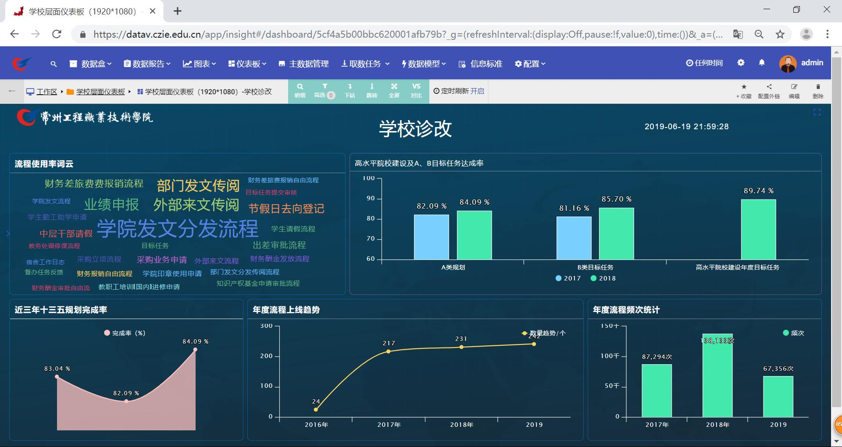
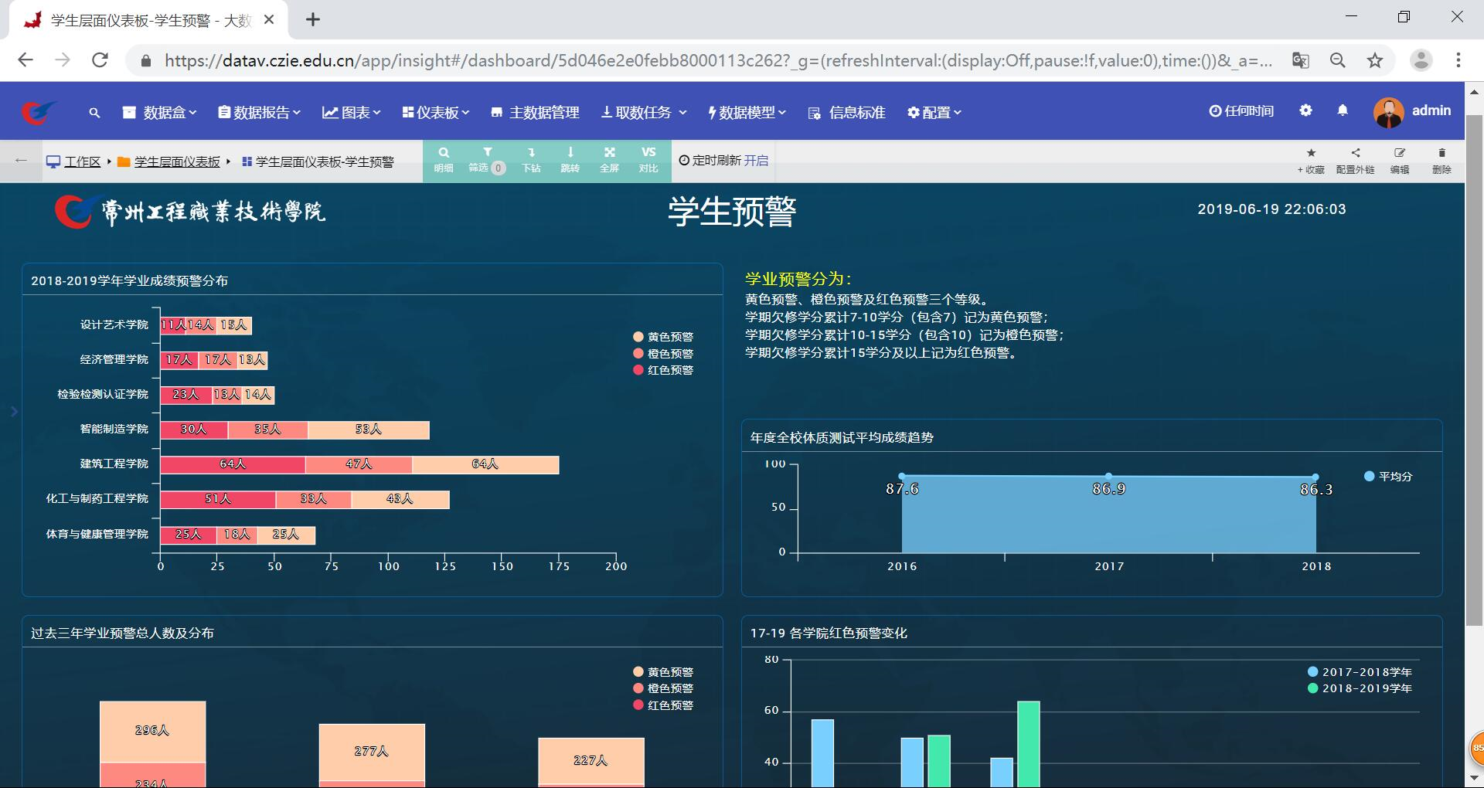
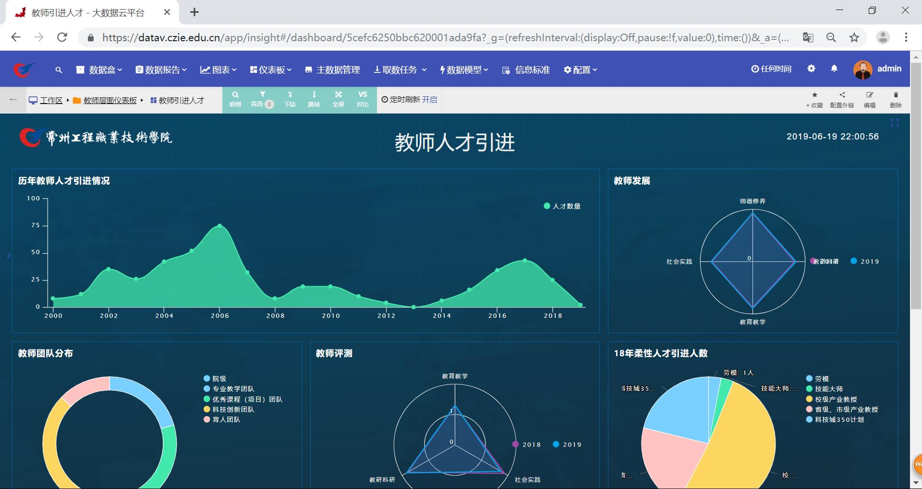
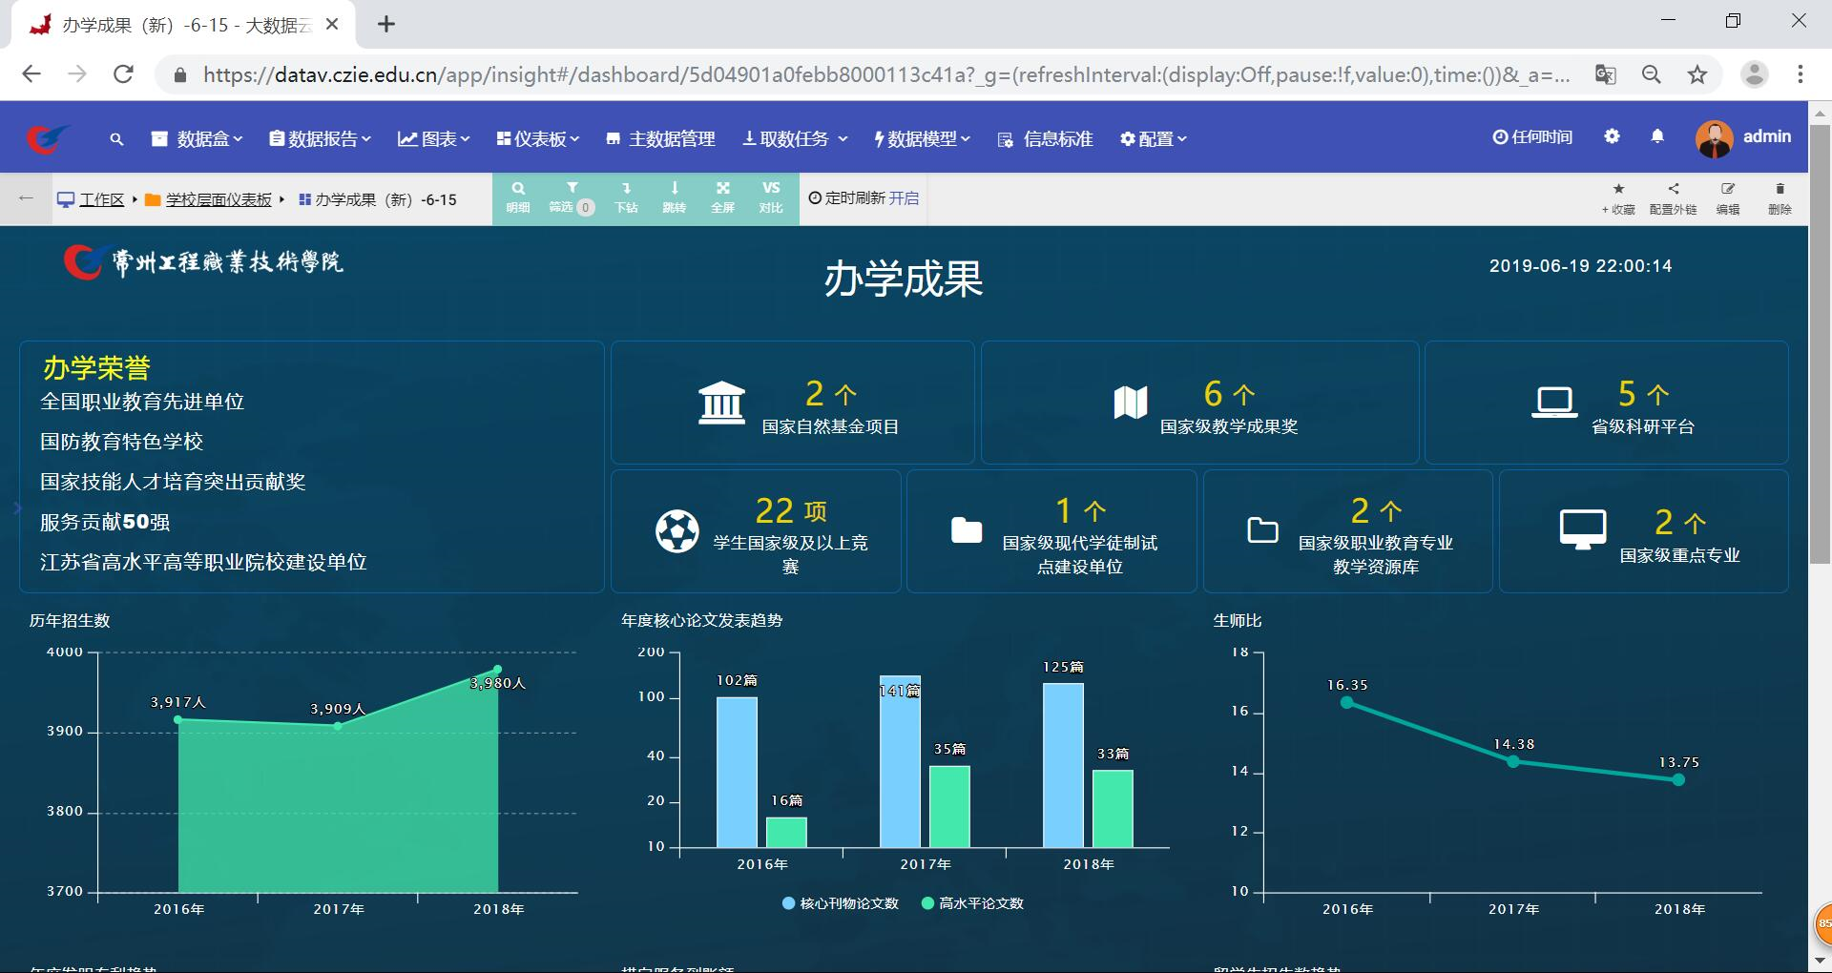
常州工程职业技术学院-教学诊改数据可视化中心

Slide 12
03. 预警类模型

Slide 13
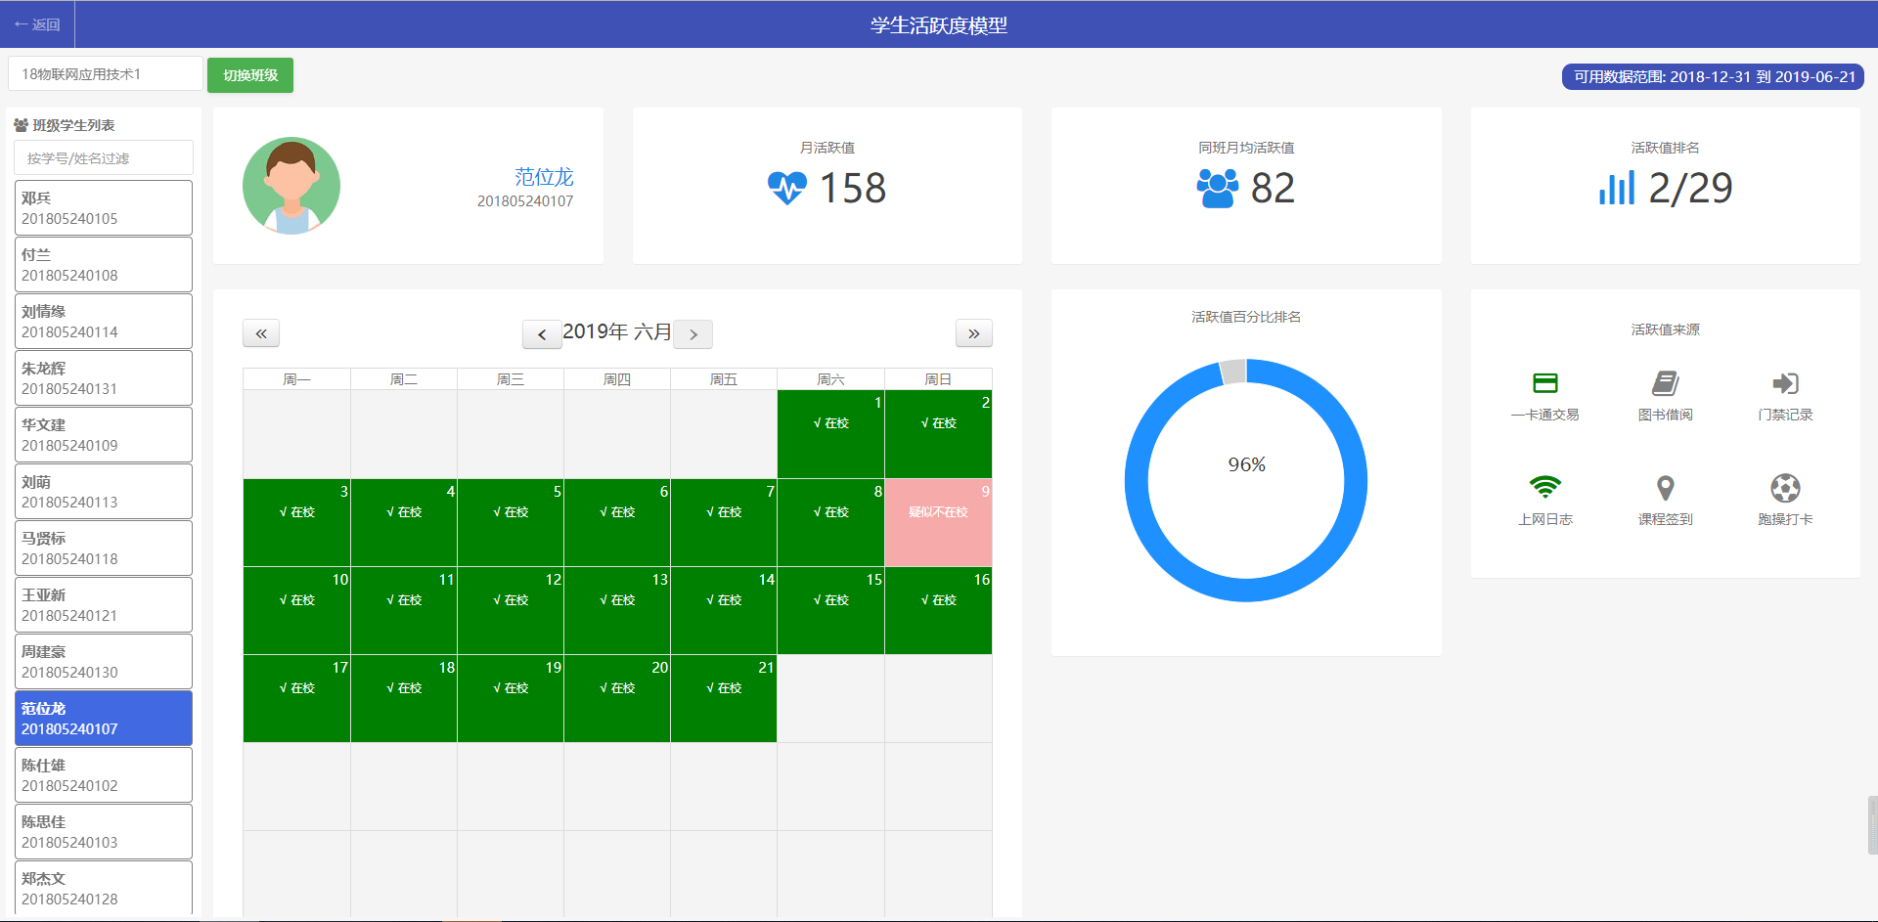
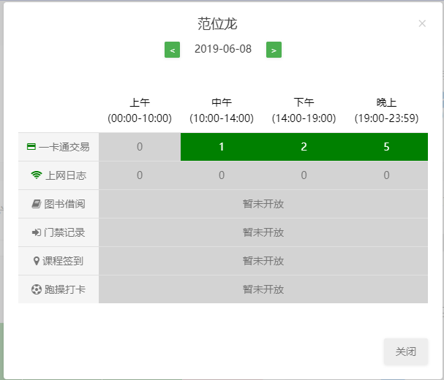
江苏农林职业技术学院-学生疑似不在校模型分析
从学生的:
一卡通消费记录
上网日志
图书借阅
各类门禁
课程签到
跑操打卡
数据维度构建分析模型
通过刷卡时间段区间为指标
计算学生是否在校

Slide 14
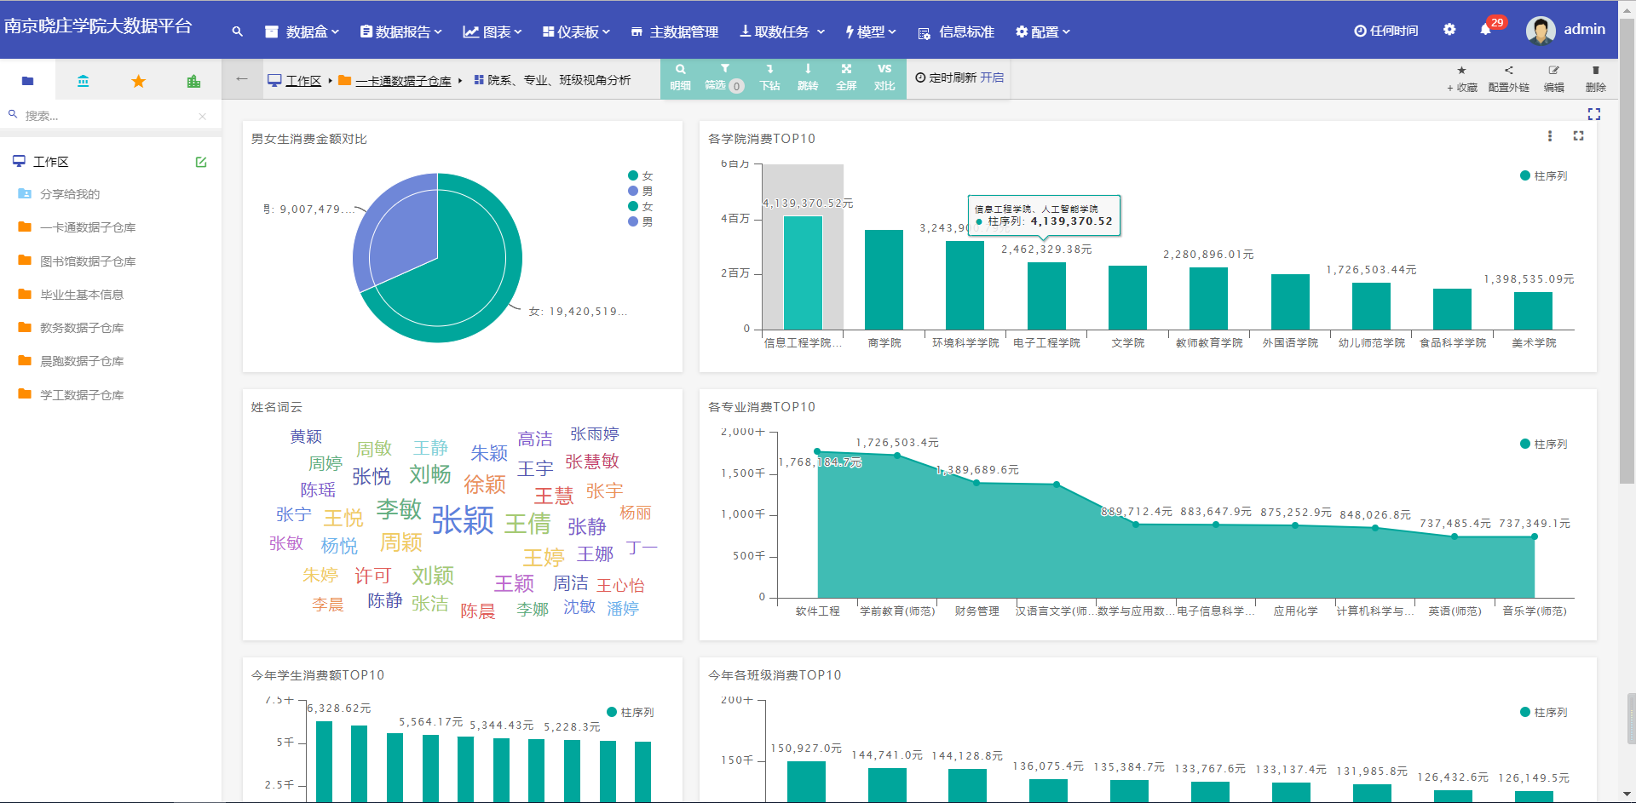
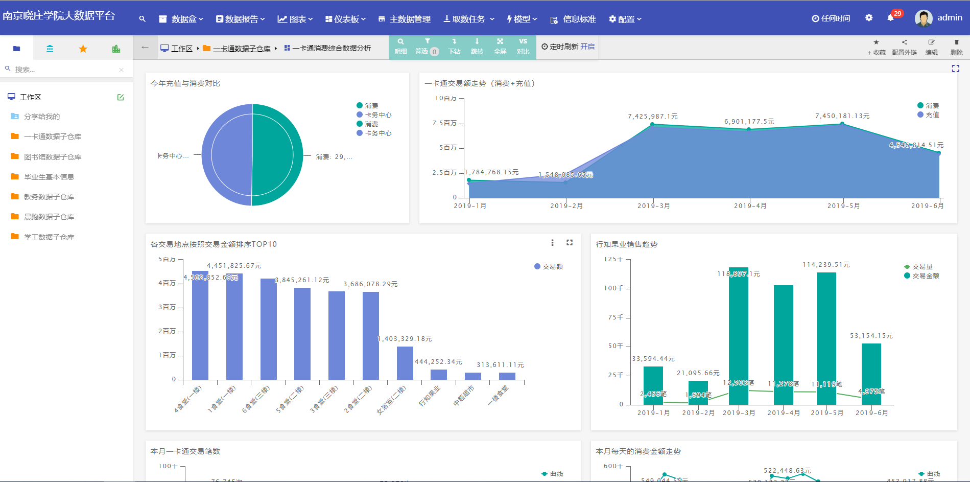
南京晓庄学院-一卡通数据分析

Slide 15

模型04. 迎新毕业服务
——快捷响应、灵活调整、多端服务

Slide 16
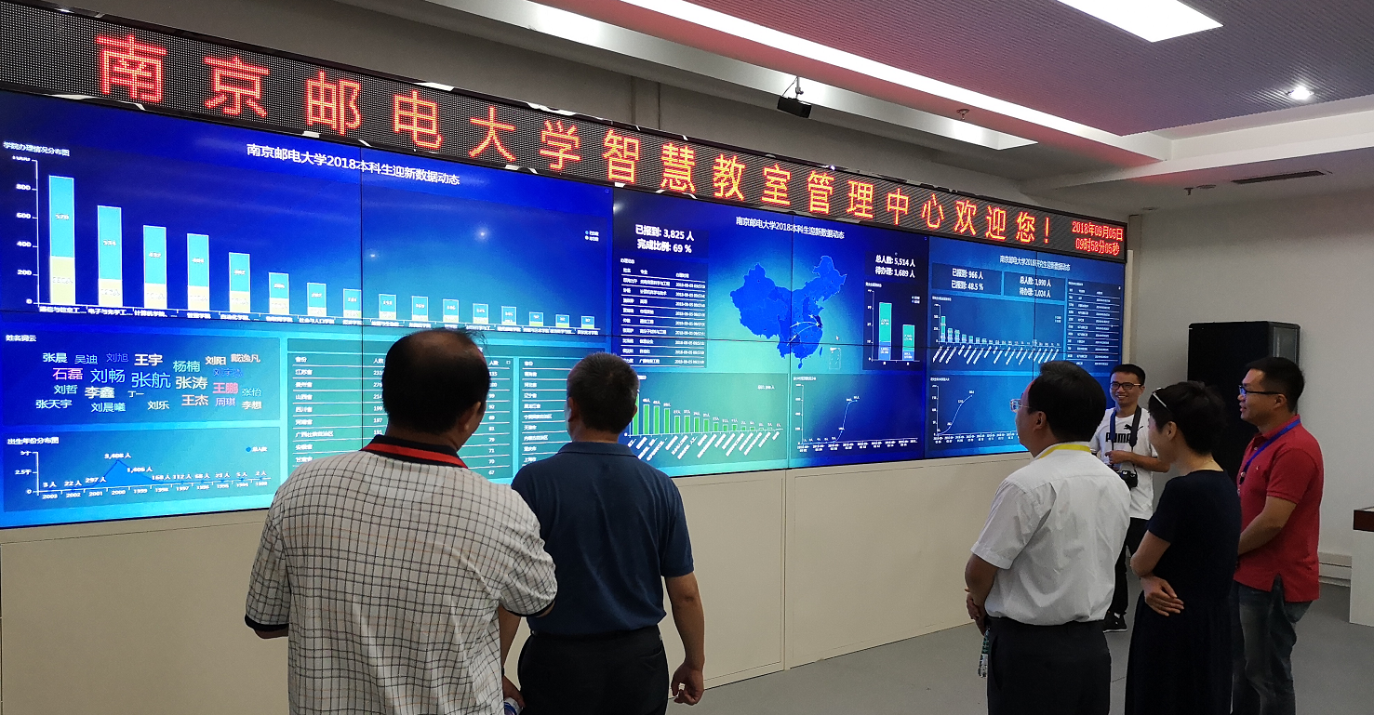
南京邮电大学-迎新数据大屏

Slide 17
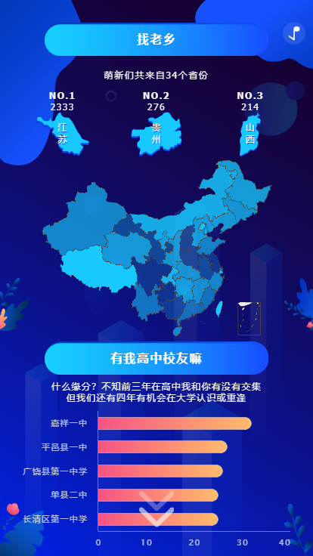
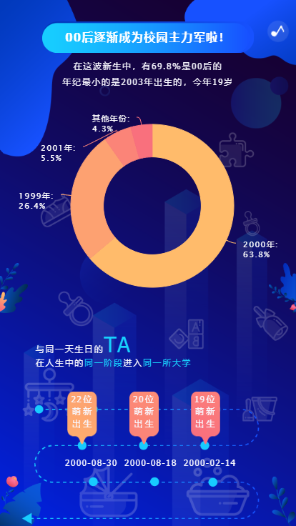
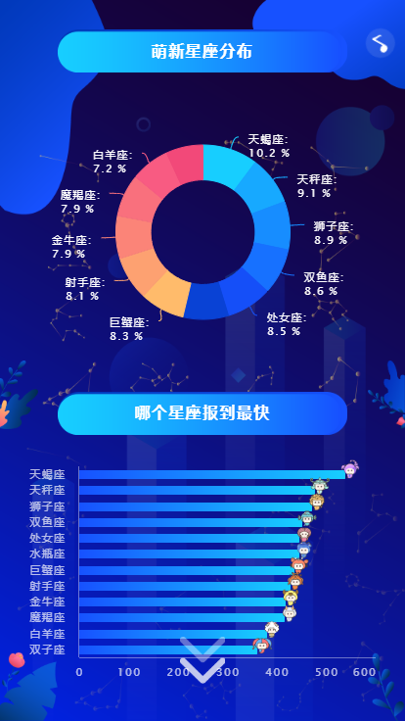
杭州师范大学-2019官微新生大数据报告

Slide 18



南京晓庄学院-《我的大学时光》毕业生数据报告

Slide 19
模型05. 招生数据报告服务
——让每年全校及学院招生情况分析报告输出更加简单

Slide 20
学校招生数据服务
School Enrollment Data Service
1.人工处理，工作量大
2.缺少数据融合交叉
3.历史招生数据
【我们如何思考解决？】
简单便捷，只要上传基于高招网导出的Excel，即自动产生当前招生数据报告。
统计准确高，避免人为错误。
【我们如何思考解决？】
第一步还是先利用好部门现有数据，第二步则考虑跨部门数据交叉融合。
招生与就业数据的关联挖掘，了解具体生源地学生质量的长链条跟进。
与在校期间数据的关联挖掘。
【我们如何思考解决？】
数据积累，使用了平台，即可为历年招生数据做二次分析。

Slide 21
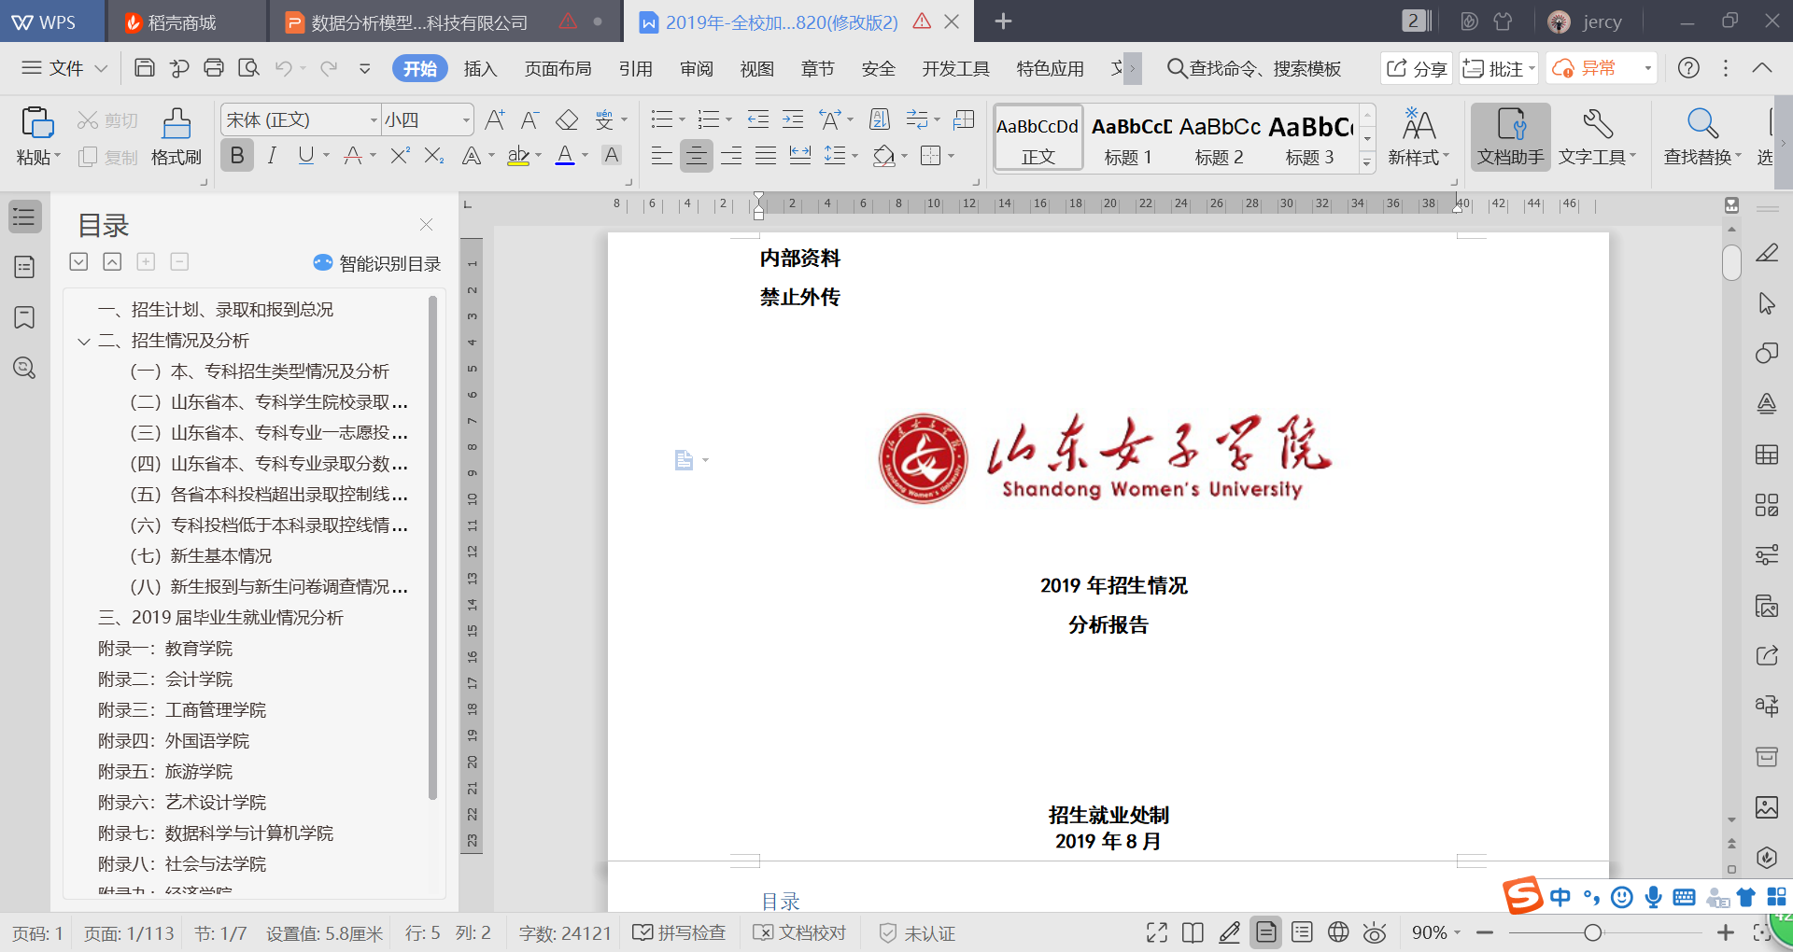
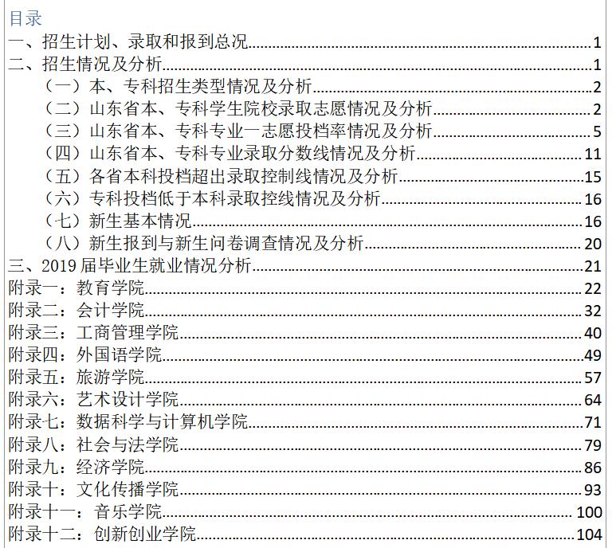
招生数据报告
示例：
数据来源：高招网录取名单Excel
输出：
1.校级招生图表、报表：32张
2.每个二级学院：19张
共计输出：260张

Slide 22
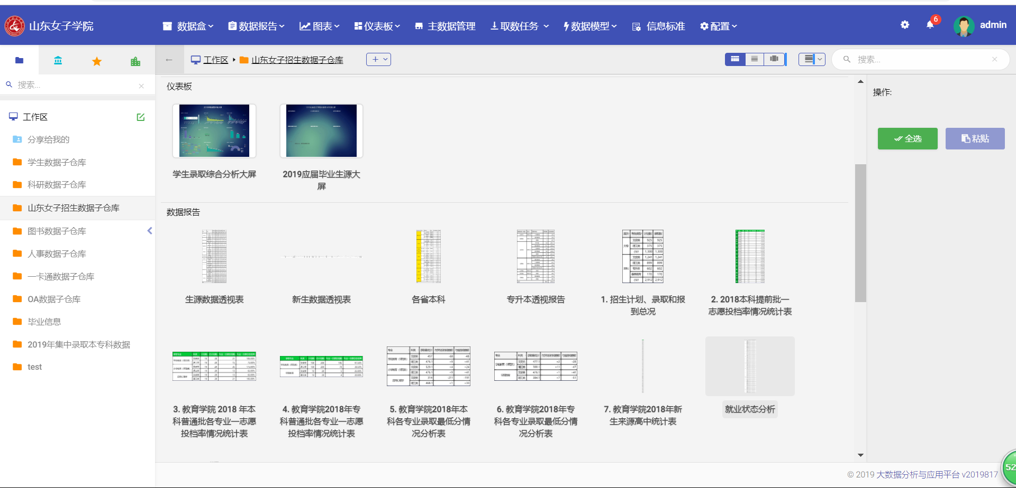
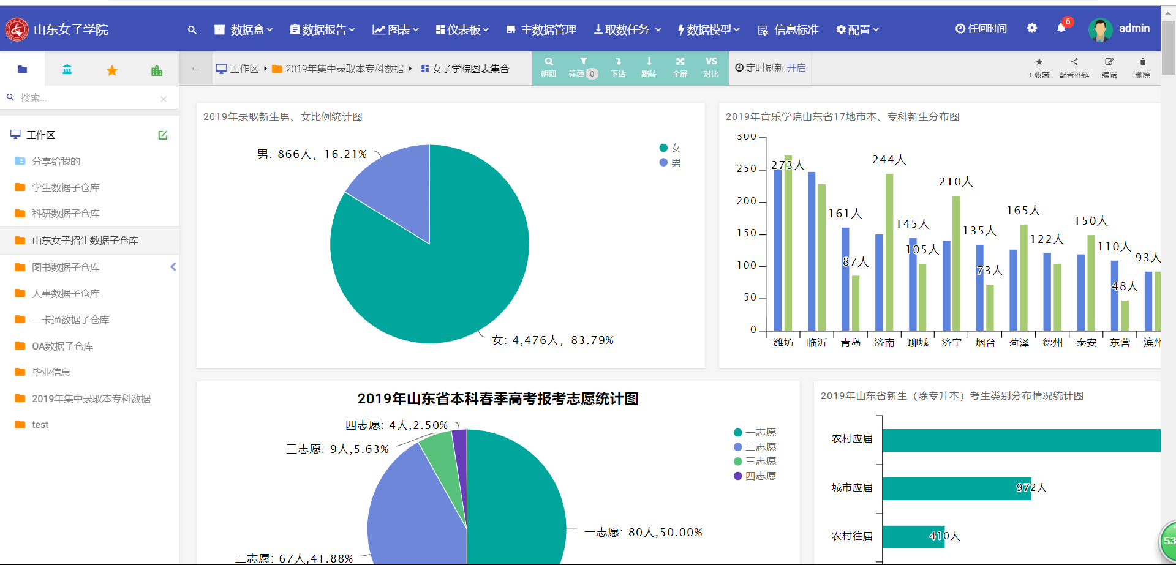
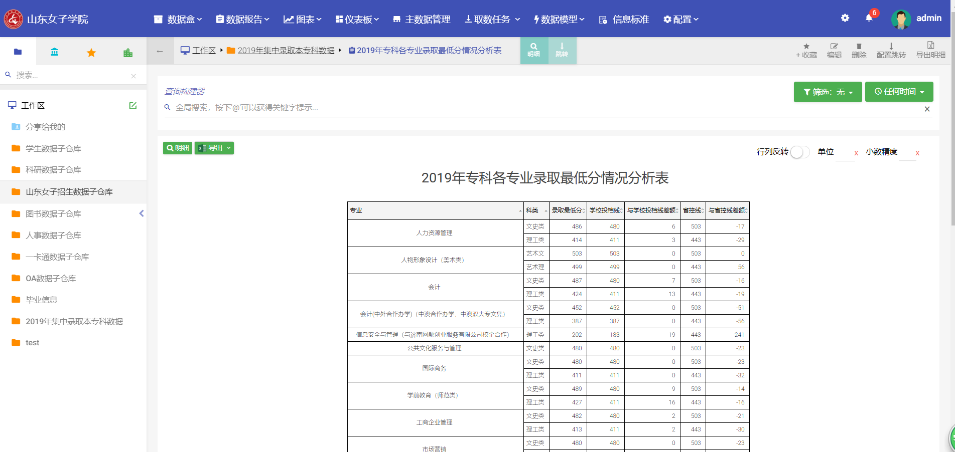
招生数据报告

Slide 23
模型06. 智慧校园V2.0数据可视化中心
——形成全校智慧校园建设状态的常规化监控

Slide 24
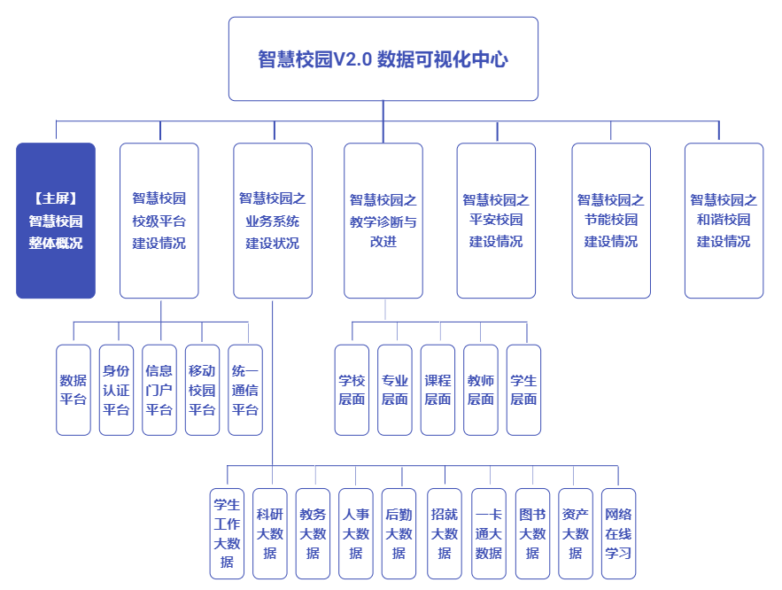
智慧校园2.0数据可视化中心
注意点：
可基于当前学校建设状态灵活调整，智慧校园可视化中心覆盖当前全校信息化建设的各个方面，具备随时添加、删减主题的能力。

Slide 25
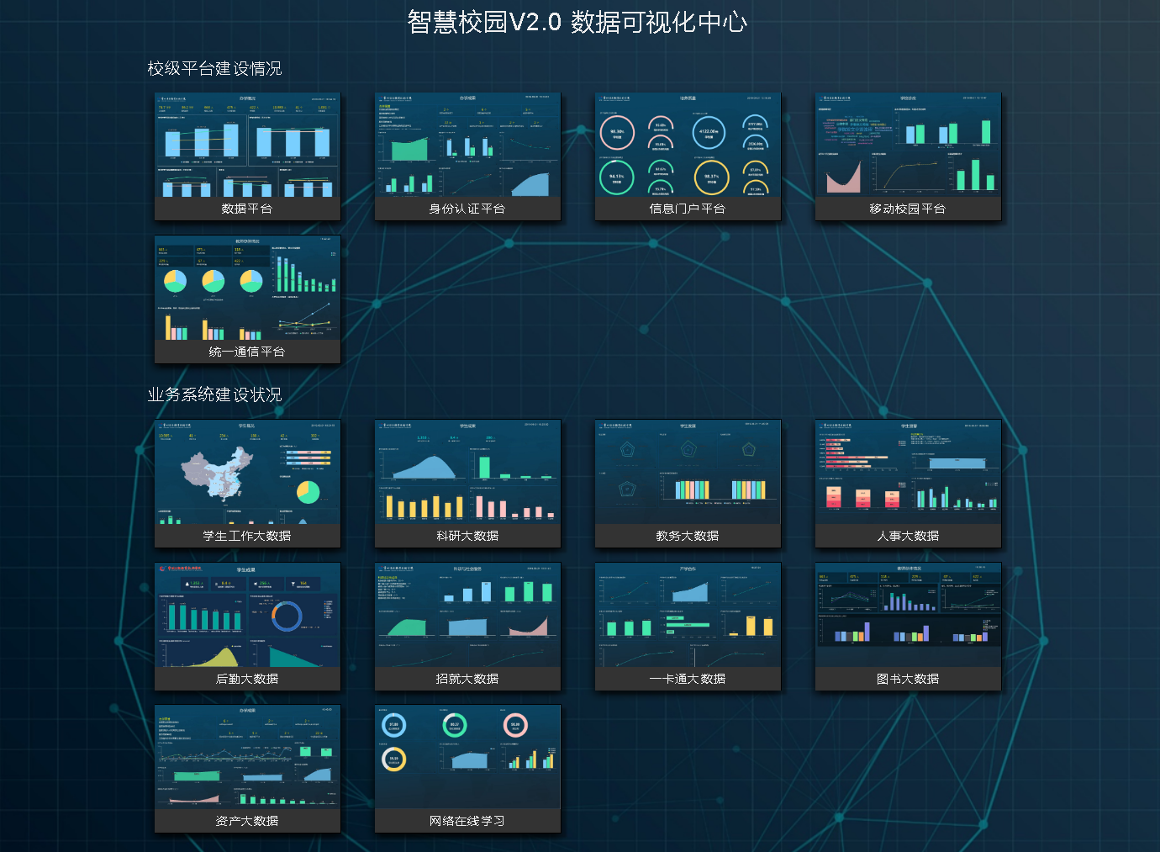
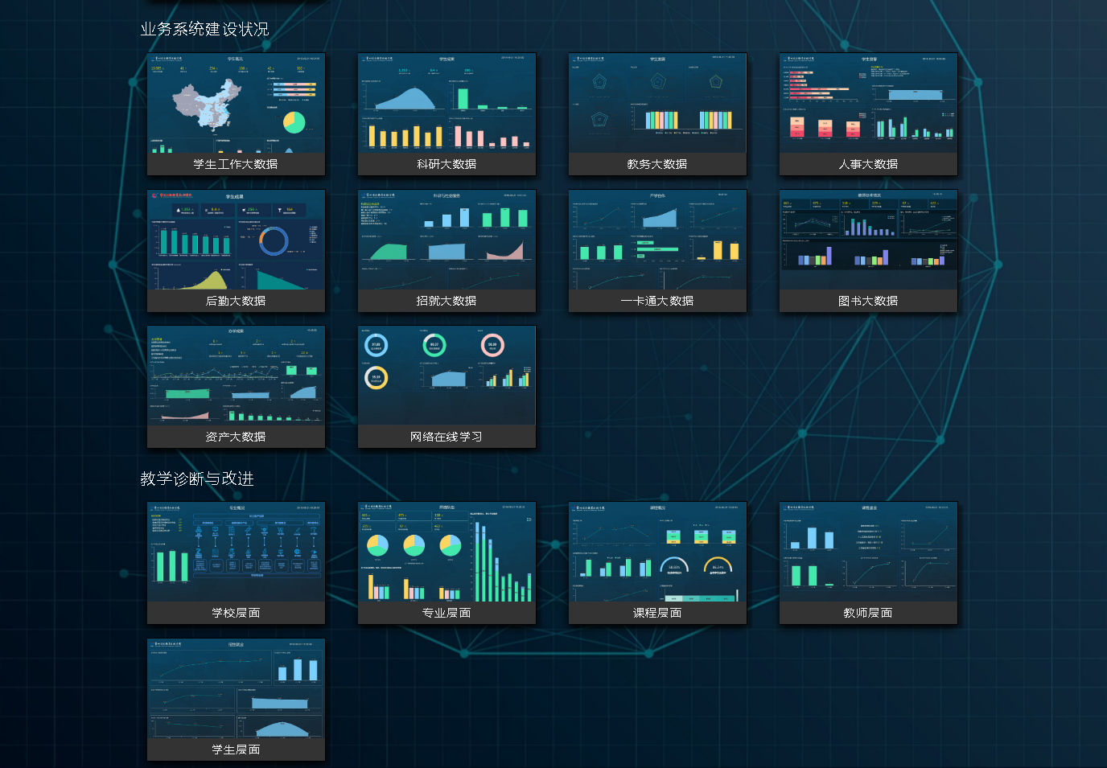
智慧校园2.0数据可视化中心

Slide 26

04 诚勤PrismData产品

Slide 27
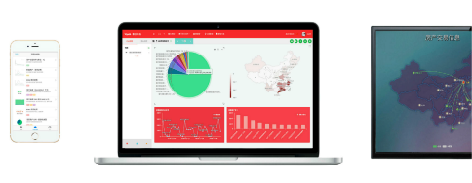

整体架构
诚勤PrismData数据全产品线架构
内部业务系统
外部业务系统
开放API与开放平台
PrismDataV 数据分析报告
外部大数据工具ET平台
嵌入
PrismDataE 数据清洗
PrismDataC 数据计算
目标客户系统
目标数据源
跑批结果
PrismDataI 数据接入
客户系统API，跑批结果文件，Kafka消息管线，客户数据库，公网数据等数据源

Slide 28
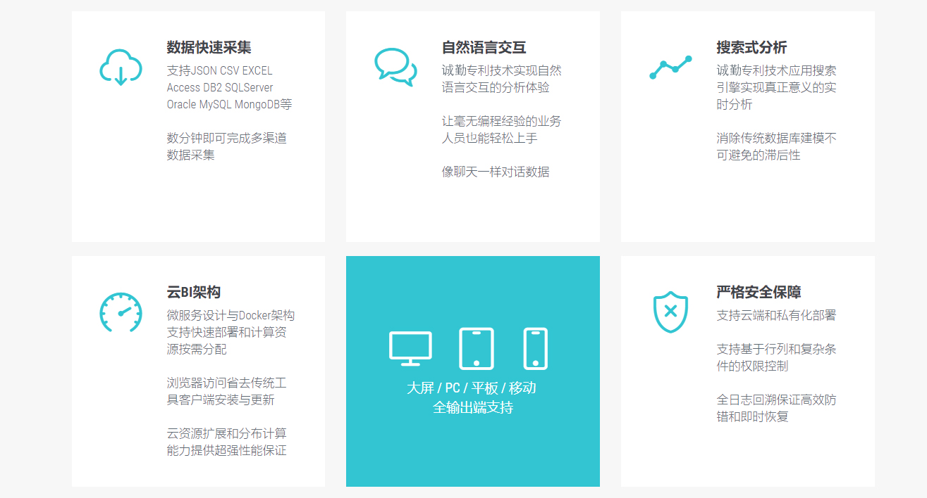
产品技术特点

Slide 29
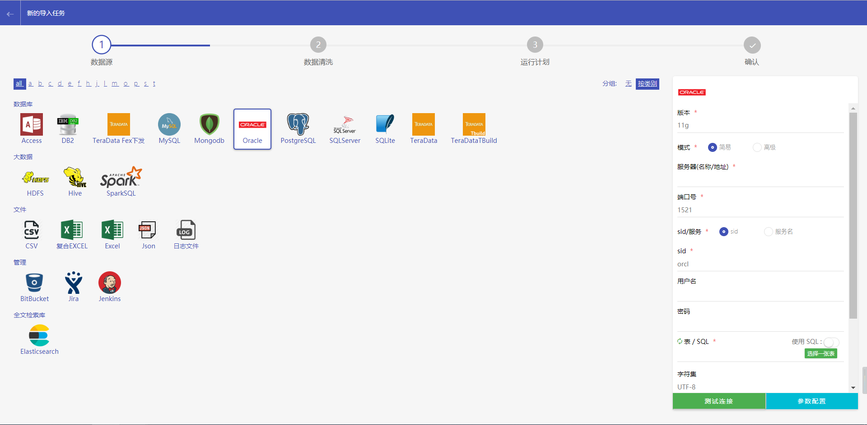
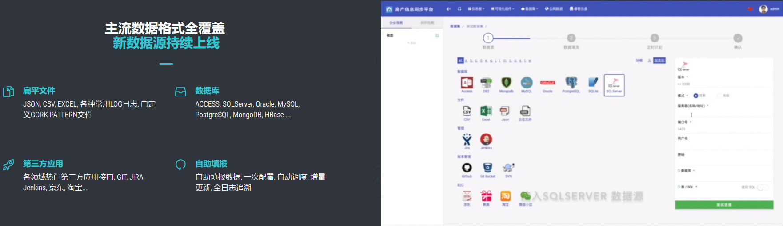

数据采集与接入
扫一扫，解锁更多精彩

Slide 30
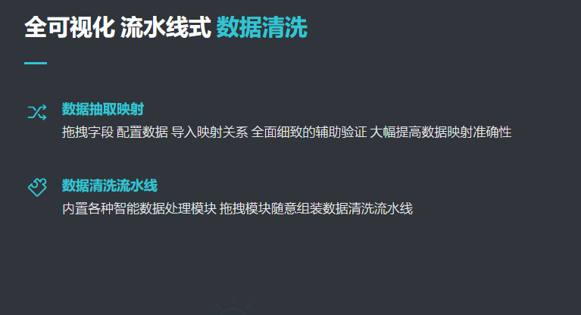
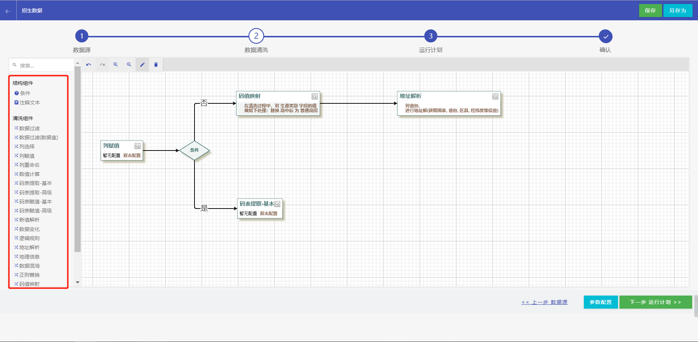
数据在线清洗
扫一扫，解锁更多精彩

Slide 31
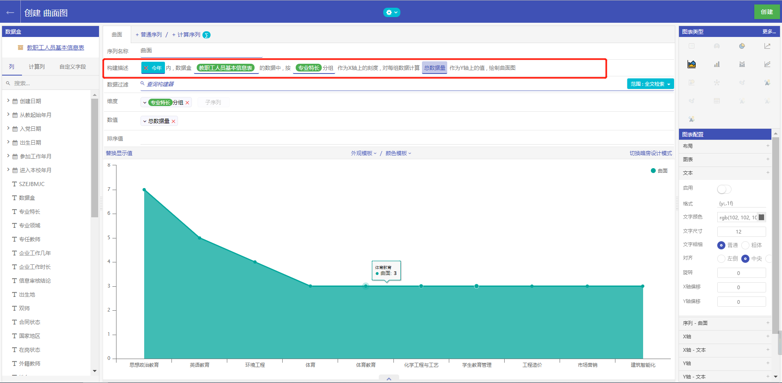

全可视化、自然语言建模
1
1. 分析图表构建
像聊天一样完成分析逻辑建模 零学习使用成本 无需任何IT背景也可顺畅对话数据，实现自助式分析
拖拽字段完成维度和计算配置
2
2.仪表板/商业报表构建
全可视化组合分析图表 构造分析仪表板/报表 灵活配置常用使用方式和参数
扫一扫，解锁更多精彩

Slide 32
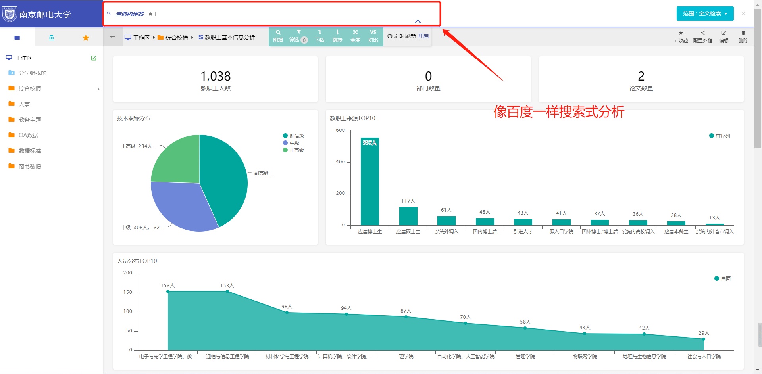

搜索式分析-像百度一样的搜索式分析
1
1. 交互式数据查询
数据报表中的点/线/面/块, 均可点击, 进行数据筛选, 并可点击多个点组合筛选条件
2
2.全定制化数据式数据分析
内置常用钻取方式, 可自由配置钻取路径, 完全不限制钻取的路径和层级
基于搜索引擎/大数据平台列式库的实时搜索
轻松做到亿级数据量，秒级分析响应
3
2.视图随意跳转
不同视图间自由跳转, 按您最舒适的方式对话数据分析结果
扫一扫，解锁更多精彩

Slide 33
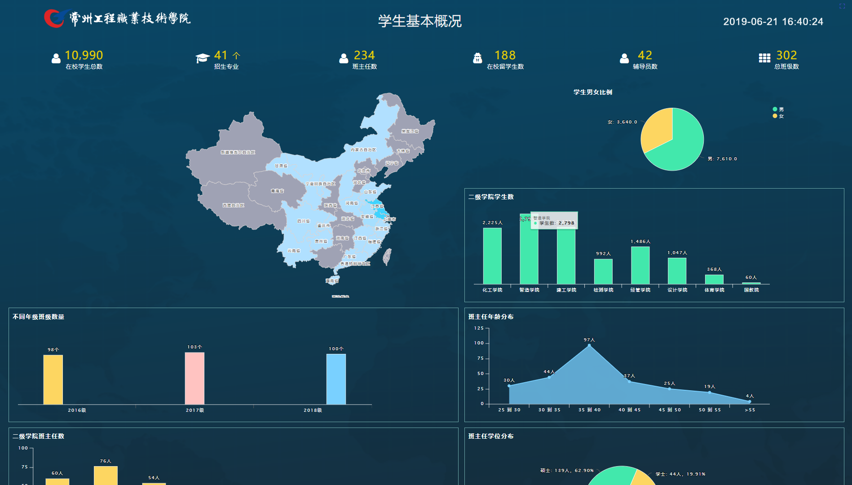
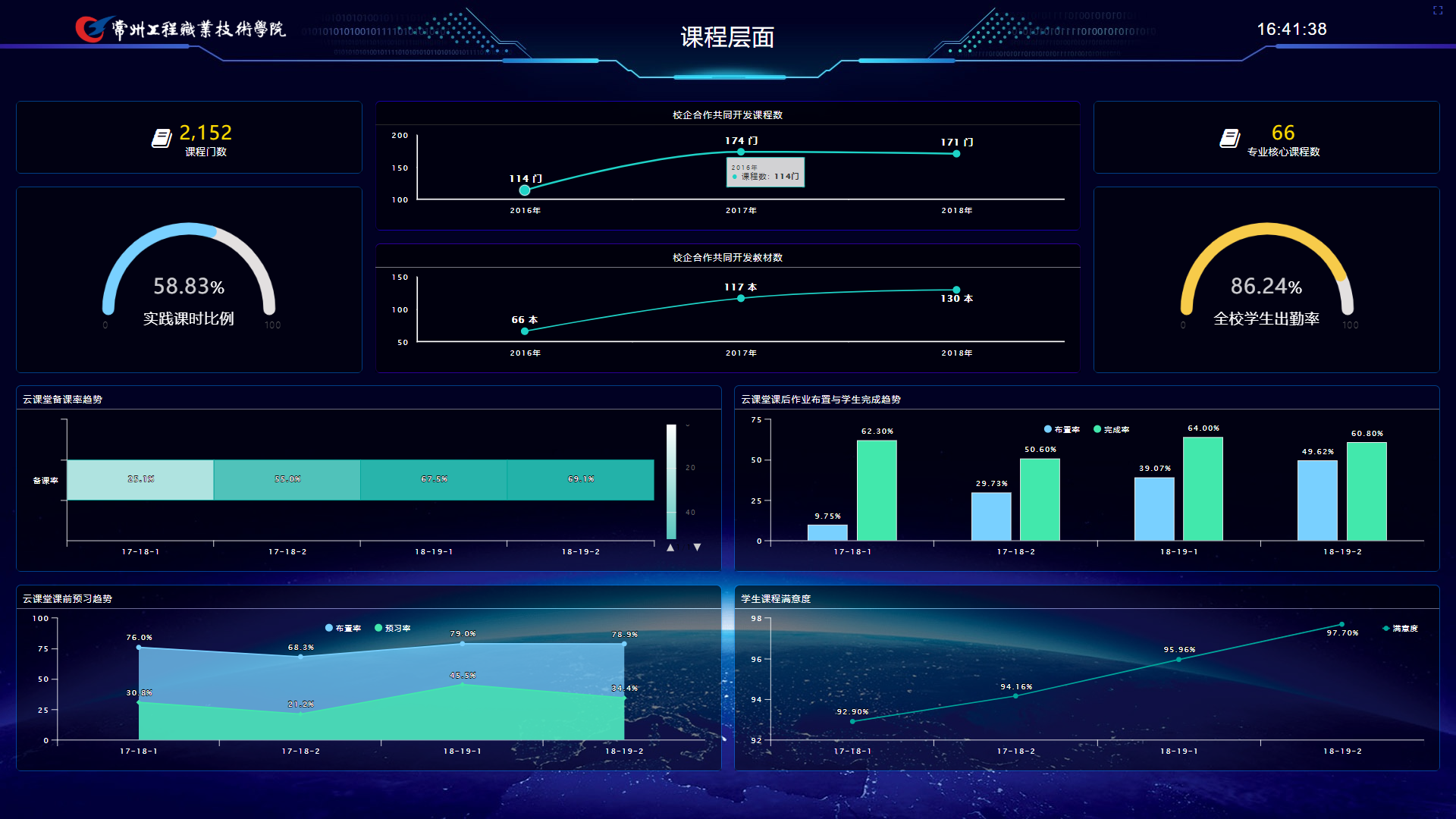
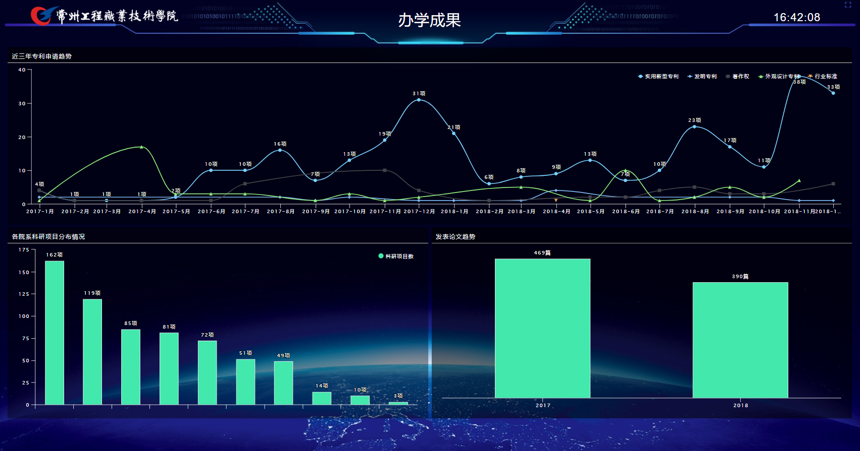

一端配置，多端适配
手机、大屏、实时监控、动态效果，统筹指挥、参观宣传
扫一扫，解锁更多精彩

Slide 34
































公司合作伙伴

Slide 35
THANKS
诚勤教育 尹源 18118806275

